Slide 6
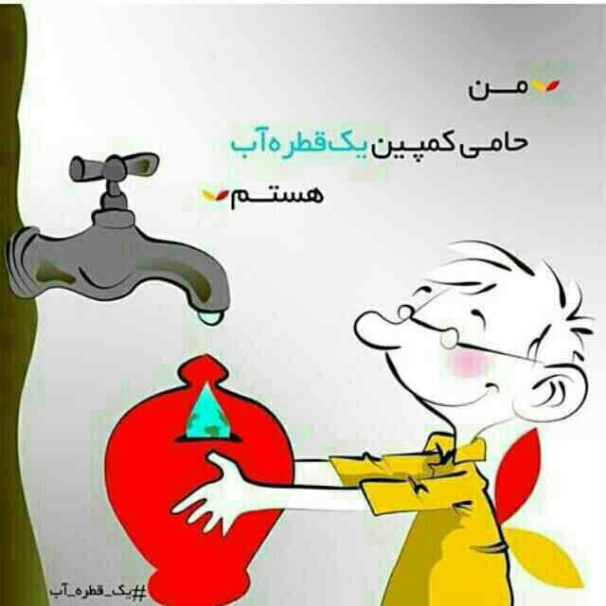

Slide 7
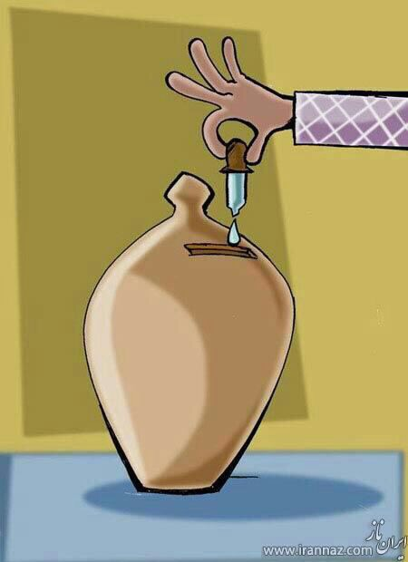

Slide 8
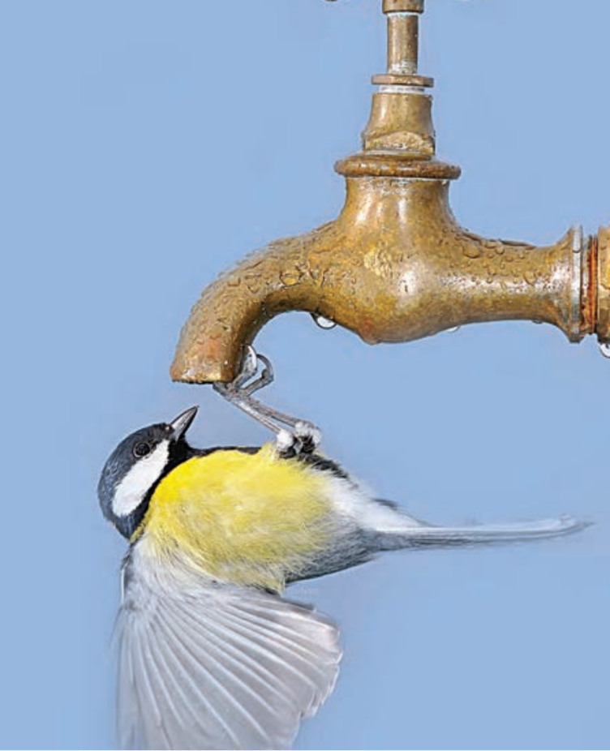

Slide 10
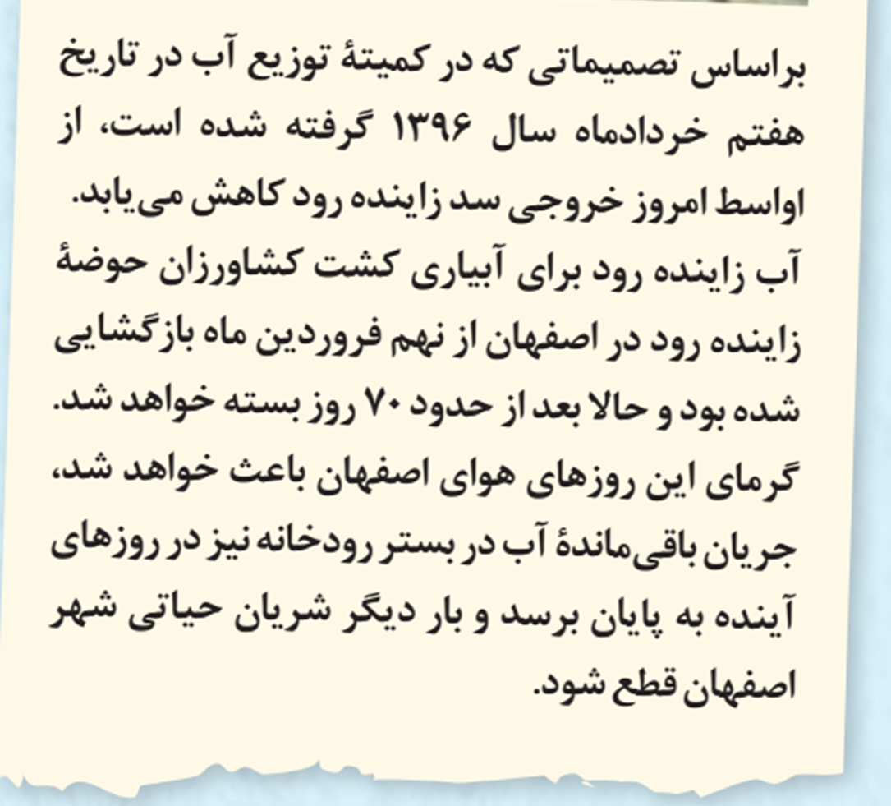

Slide 13
زمین در کیهان و منظومه شمسی، تا جایی که ما می دانیم سیاره ای بی همتاست. یکی از دلایل اصلی این پدیده، وجود آب این سیاره است .
چرازمین سیاره ای بی همتاست؟
آب اساس زندگی روی زمین است و سرچشمه حیات از آب آغاز شده است.
ما می توانیم تا چند هفته بدون غذا زنده بمانیم، اما بدون آب، تنها برای چند روز دوام می آوریم. در واقع هیچ ماده ای جایگزین این نعمت ارزشمند الهی نمی شود.
آب، مهم اما محدود
اهمیت آب

Slide 14
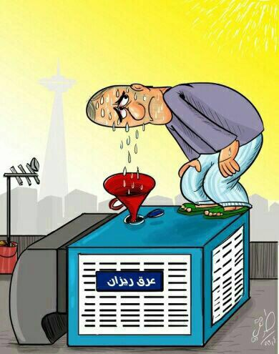

Slide 15
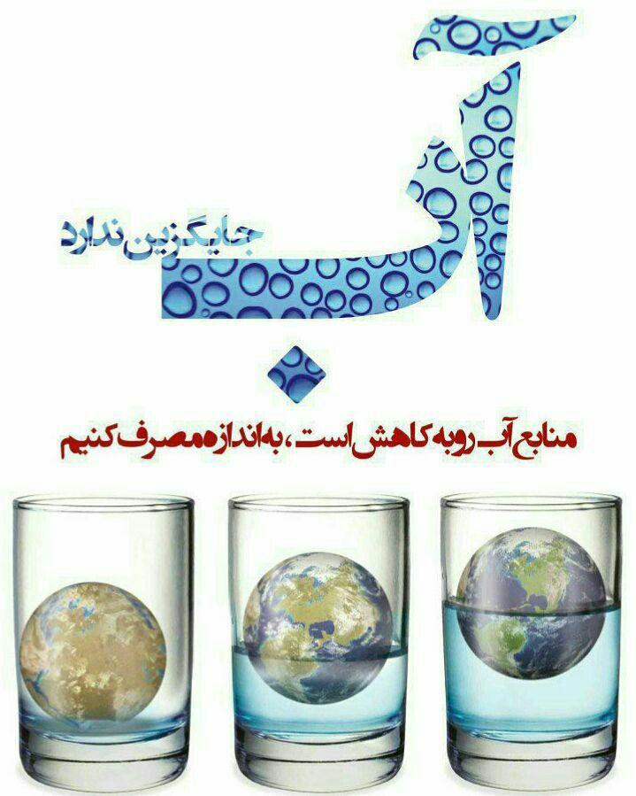

Slide 16
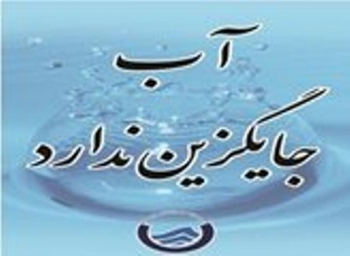

Slide 17
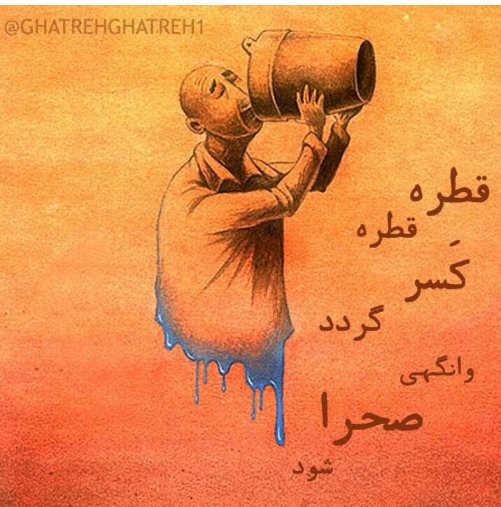

Slide 19
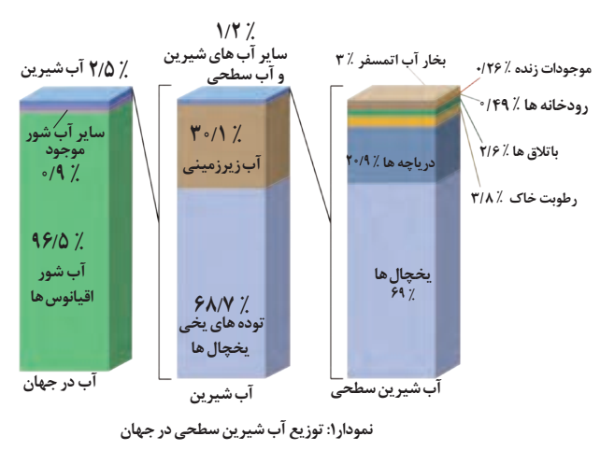

Slide 20
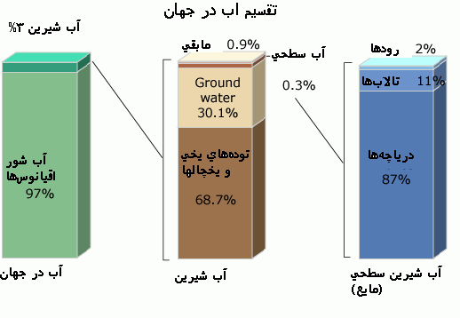

Slide 23
با توجه به اینکه حدود ۷۱درصد از سطح کره زمین از آب پوشیده شده است، چرا ما نمی توانیم از تمام این آب به راحتی استفاده کنیم؟
چه میزان از این آب قابل استفاده است؟
با توجه به افزایش جمعیت جهان 9میلیارد نفر در سال 2050آیا مقدار آب موجود کافی است؟
وضعیت کشور ما از نظر دسترسی به منابع آب چگونه است؟

Slide 24
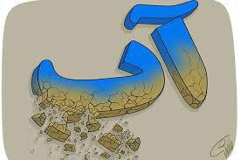

Slide 25
اهمیت استفاده ومدیریت بهینه از آب دردنیای امروز:
همانطور که در سال های قبل درباره چرخه آب خواندید، فراوانی آب در قسمتهای مختلف کره زمین توسط این چرخه بسته تأمین می شود وحجم آن ثابت است؛ اما توزیع آب شیرین موجود در قاره ها یکسان نیست. بنابراین استفاده و مدیریت بهینه آب بسیار مهم است.

Slide 26
1-ایران از نظر جغرافیایی در بخش بیابانی و نیمه بیابانی جهان قرار گرفته و از کل مساحت آن تنها ۱5دصد آن از پوشش گیاهی مناسب برخورداراست.
2- بیش از 85درصد کشور ما جزو مناطق خشک و نیمه خشک محسوب میشود.
3-از سوی دیگر و با توجه به نوع آب و هوای ایران، از مجموع بارش ها فقط بخش اندکی از آن قابل استفاده است.
4-ایران در منطقه بیابانی و نیمه بیابانی قرار گرفته و بیش ترین وسعت ناحیه آب و هوایی ایران نیز گرم و خشک است.
5-توزیع غیریکنواخت منابع آب در ایران.
وضعیت اقلیم وآب در ایران

Slide 27
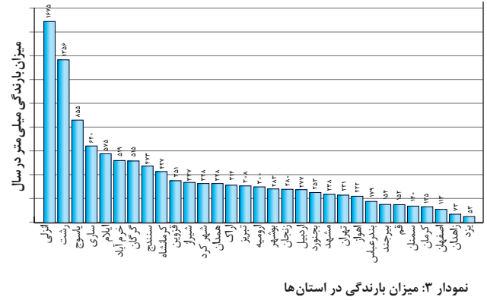
میزان بارش در استان های کشور یکسان نیست و از دیرباز با توجه به آب و هوای گوناگون، روش های متنوعی برای بهره برداری از آب و زندگی درشرایط کمبود آب وجود داشته است.

Slide 28
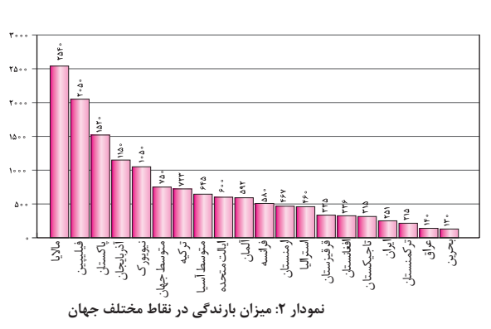

Slide 29
علل وقوع مشکل تامین آب درکشورهای مختلف جهان
توزیع غیریکنواخت منابع آب شیرین در جهان و افزایش شدید جمعیت در برخی مناطق، تأمین آب را برای این کشورها دشوارتر کرده است.
منابع آب زمین افزایش نمی یابد؛ درحالیکه در صد سال گذشته جمعیت جهان سه برابر و مصرف سرانه آب به ازای هرفرد، چهار برابر شده است.

Slide 30
با توجه به شکل ،۱افزایش جمعیت چه تأثیری بر منابع آب شیرین خواهد داشت؟

Slide 32
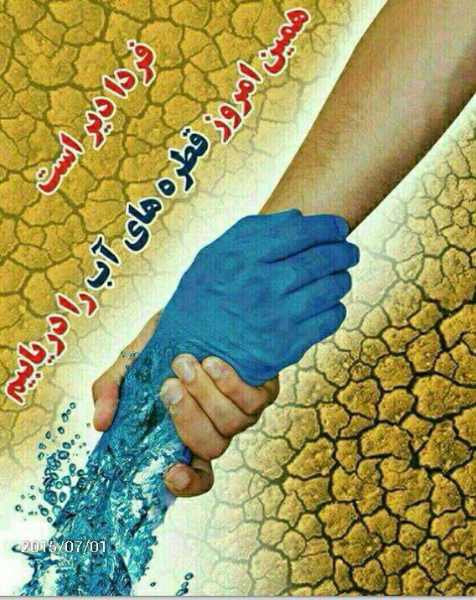

Slide 33
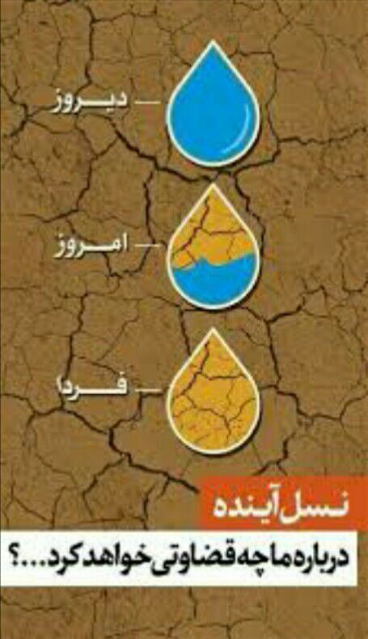

Slide 34
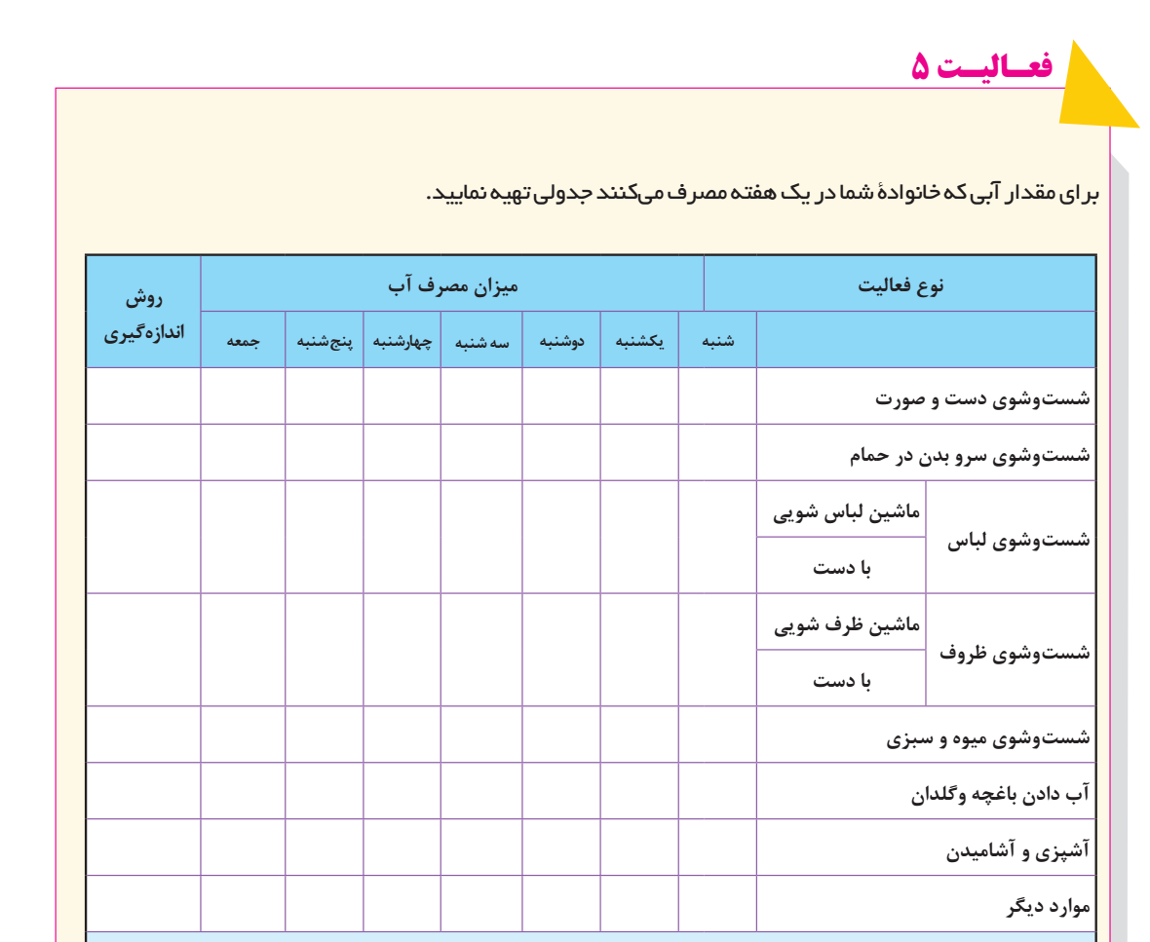

Slide 35
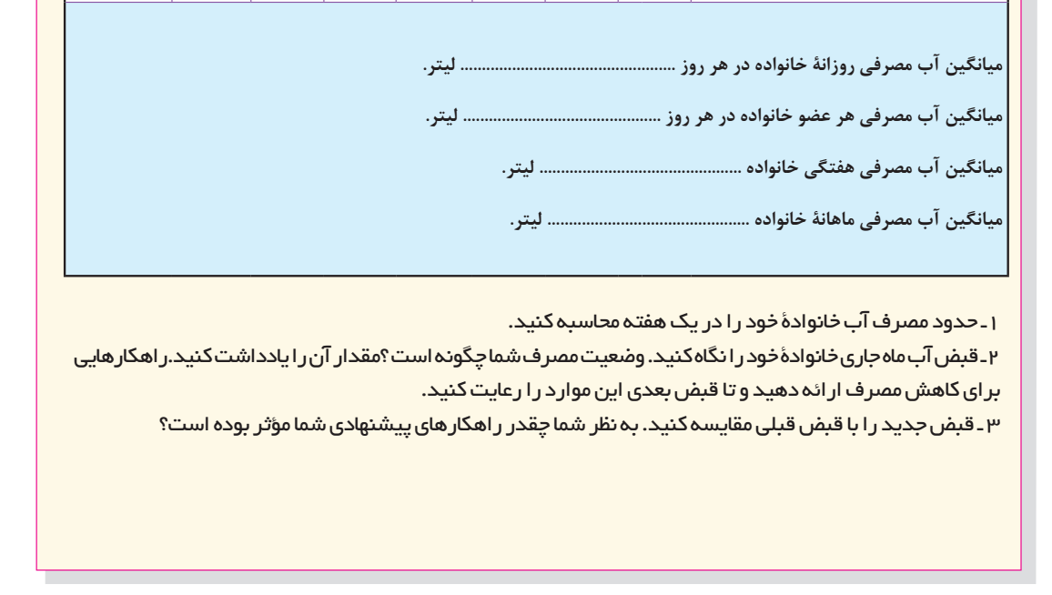

Slide 36
چرا مصرف آب یک کشوربسیاربیش تراز آبی است که درخانه مصرف می شود؟
افزون بر مصارف خانگی آب، مصارف دیگری نیز وجود دارد. حتماً به آب هایی که برای مصارف زمین های کشاورزی، فرایندهای صنعتی، مصارف عمومی مانند آب پاشی و شست وشوی خیابان ها، آبیاری درختان و ... استفاده می شوند، توجه کرده اید.
به همین دلیل مصرف آب یک کشور، بسیار بیشتر از آبی است که در خانه مصرف می شود.
وضعیت مصرف آب در ایران

Slide 37
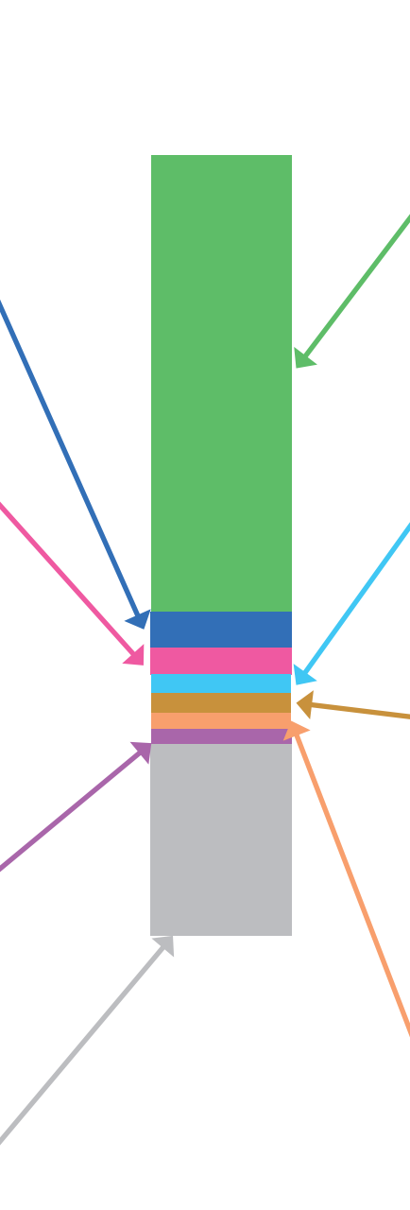
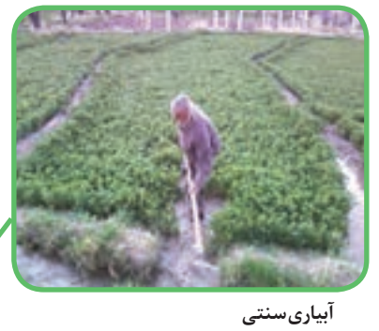
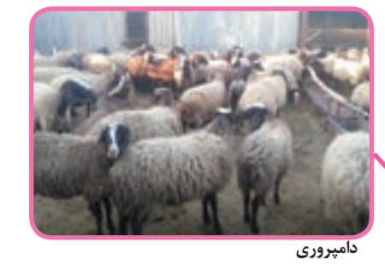
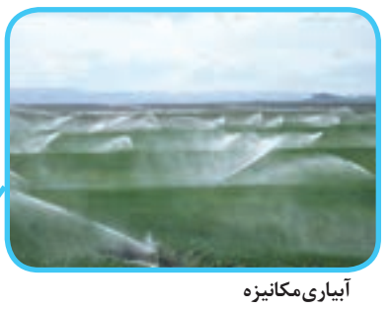
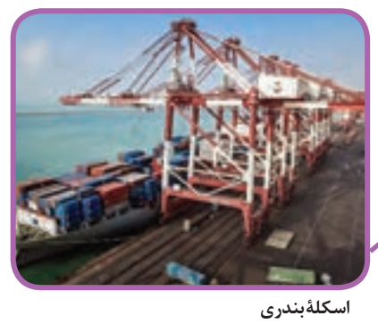
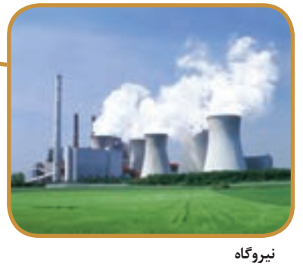
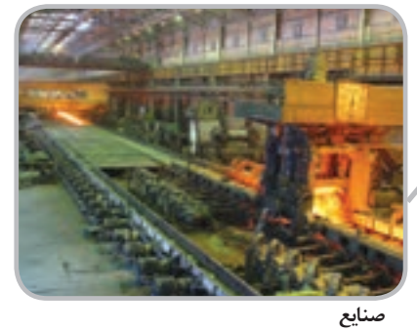
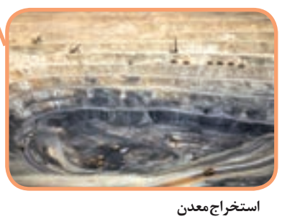

Slide 38
بخش های مختلف مصرف آب درکشور
افزون بر آبی که روزانه می نوشیم و نوشیدن برای ادامه زندگی ما ضروری است؛ اغلب فعالیت های ما به آب وابسته است. به طور کلی، آب مورد نیازدر هر منطقه، دربخش های کشاورزی، آشامیدنی و فعالیت های صنعتی و خدماتی به مصرف می رسد.

Slide 39
علل وابستگی زیاد کشاورزی به آبیاری :
همچنان که دربخش های قبل دیدیم، بارش در بسیاری از نقاط کشور ما به اندازه کافی نیست. علاوه بر این، بخش عمده همین بارش ها نیز در فصول مورد نیاز برای کشاورزی اتفاق نمی افتد و به همین علت،کشاورزی در ایران عمدتاً وابسته به آبیاری است. کشورما بیشترین وسعت زمین تحت کشاورزی با آبیاری را به خود اختصاص داده است؛ همچنین بیشترین مصرف آب در ایران در بخش کشاورزی صورت می پذیرد.
اهمیت بهینه سازی مصرف آب دربخش کشاورزی:
حال می توان با در نظر گرفتن اینکه حجم بزرگی از آب در بخش کشاورزی استفاده می شود، به اهمیت بهینه سازی مصرف آب در این بخش، پی برد و به همین دلیل است که اجرای صحیح و اصولی روش های آبیاری، از اولویت بالایی برخوردار می باشد.
آیا شیوه های نوین آبیاری برای همه مناطق کشورمناسب است؟
در این باره بایدتوجه داشت که لزوماً روش های نوین آبیاری، نظیر آبیاری های تحت فشار، برای همه مناطق کشور مناسب نیست. برخی مواقع، روش های سنتی آبیاری در صورتی که به صورت علمی اجرا شوند، می توانند بهتر باشند.
معیارهای اصلی انتخاب شیوه های انتخاب آبیاری:
شیوه های مختلف آبیاری براساس شرایط آب و هوایی، نوع کشت و … باید انتخاب شوند.
مصرف کشاورزی

Slide 40
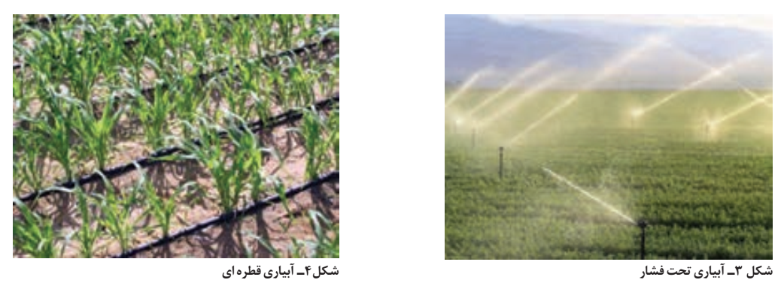

Slide 41
دو مورد اصلی در بهینه سازی مصرف آب در بخش کشاورزی
۱ــ رعایت الگوی کشت، متناسب با وضعیت آب و هوایی و ظرفیت آبی هر منطقه
2ــ بهره گیری از فناوری هایی که به افزایش بهره وری آب در مزرعه یا باغ می انجامد.

Slide 42
به نظرشما دانش آموزان با توجه به اقلیم خشک و نیمه خشک کشورو وجود مشکل بی آبی، آیا کشورما توان توسعه بی رویه کشاورزی را دارد؟

Slide 43
یکی دیگر از مهم ترین مصارف آب، در بخش آشامیدن و آبیاری فضاهای سبز، صورت می پذیرد.
میزان متوسط مصرف آب هرفرد دریک شبانه روز:
به طور متوسط، هر فرد در طول روز، بیش از 200لیتر آب برای مصارفی نظیر آشامیدن، نظافت و … به طور مستقیم مصرف می کند.
میزان مصرف آب دربخش آشامیدنی و شهری وروستایی:
به صورت میانگین در حدود %6مصارف آب در کل کشور، مربوط به بخش آشامیدنی و شهری است.
نکته مهم درمورد آب آشامیدنی:
نکته حائز اهمیت در این باره، آن است که آب قابل استفاده برای مصارف آشامیدنی نیاز به سطح بالایی از نظر کیفیت دارد، و به همین دلیل آبی که به راحتی از طریق شبکه لوله های آب در اختیار ما قرار می گیرد؛ در مسیری طولانی، تأمین و تصفیه می شود.
مصرف شهری ـ روستایی

Slide 44
بخش دیگری که به طور جدی نیاز به آب دارد، صنعت است. صنایع مختلف در فرایند تولید کالای خود به آب نیاز دارند.
چرا دسترسی به آب درمکان یابی صنایع فولاد یک ضرورت مهم می باشد؟
برخی از صنایع نظیر صنایع فولاد عموماًبه آب زیادی نیاز دارند و به همین دلیل است که در تعیین مکان مربوط به احداث این دست صنایع، توجه به دسترسی مناسب به منابع آبی، یک ضرورت مهم به شمار می رود.
عوامل مهم درمکان یابی صنایع سنگین:
توجه به محدودیت آب در ایران،
توجه به شرایط محیط زیستی و....درمکان یابی صنایع
مصرف صنایع

Slide 45
به نظرشما دانش آموزان آیا مکان یابی صنایع فولاد و ذوب آهن در مناطق داخلی کشور مانند اصفهان و یزد که دارای اقلیم خشک می باشند درست می باشد؟
پیامدهای منفی و مثبت استقراراین صنایع درمناطق داخلی کشور چیست؟
به نظرشما اگربه جای اصفهان ،بندرعباس برای استقرار صنایع فولاد انتخاب می شد بهتر نبود؟

Slide 46
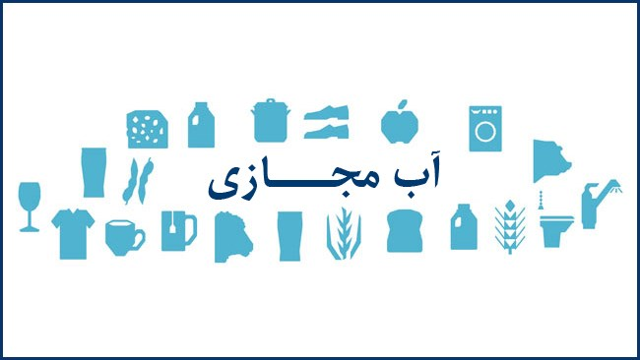

Slide 47
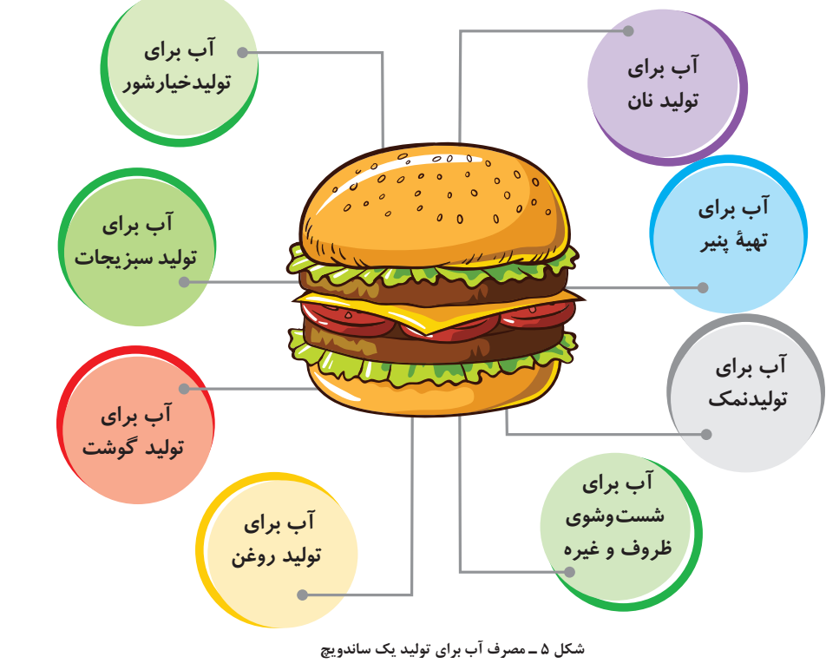
در تولید کالاها و محصولات، آب فراوانی مصرف می شود. به نظر شما برای تولید نهایی یک عدد سیب، یک عدد هندوانه، یک لیتر شیر، یک عدد پیراهن و یک جفت کفش، چقدر آب مصرف می شود؟
آب مجــازی

Slide 48
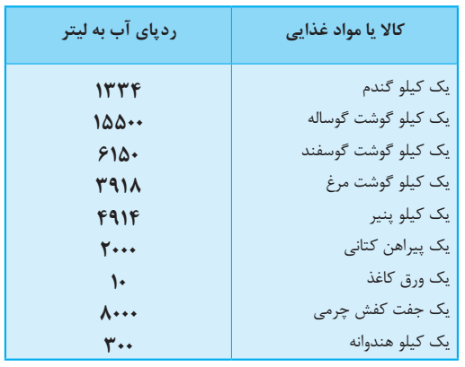

Slide 49
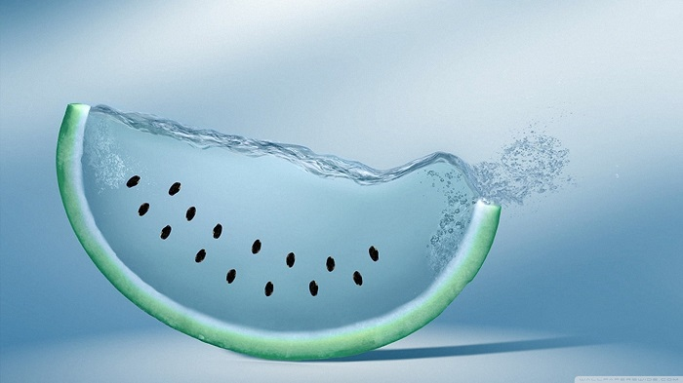

Slide 50
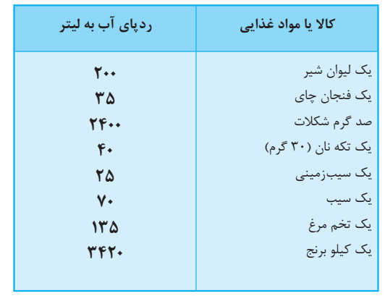

Slide 53
در برخی كشورهای توسعه یافته كه خطر خشكسالی را پیش بینی کردند، به منظور پیشگیری از عواقب كمبود آب اقدامات زیر را انجام دادند:
1-درکارواش ها و استخرها از دستگاههای تصفیه آب استفاده شد تا از همان آب مصرفی دوباره استفاده شود.
2-در دستشویی ها و حمام ها از شیرآلاتی استفاده کردند که حجم کمتری از آب را از خود تخلیه نمایند.
3-محاسبه هزینه آب آپارتمان ها بر اساس تعداد نفر شد، خانه هایی که اتومبیل می شویند یا چمن زیاد آب می دهند جریمه های سنگین شدند.
4-در اماكن عمومی ازچشم های الكترونیک برای شیر دستشویی ها استفاده شد.
5-شرکت های تحقیقاتی روی شیوه جدید آبیاری کشاورزی کار کردند و میزان آب مصرفی کشاورزی ۴۱درصد کمتر شد، به طوری كه دراین كشورها خطر کم آبی نسبت به دیگر كشورهای مشابه آنها ۷سال عقب تر می افتد.
تجربه کشورهای دیگر

Slide 54
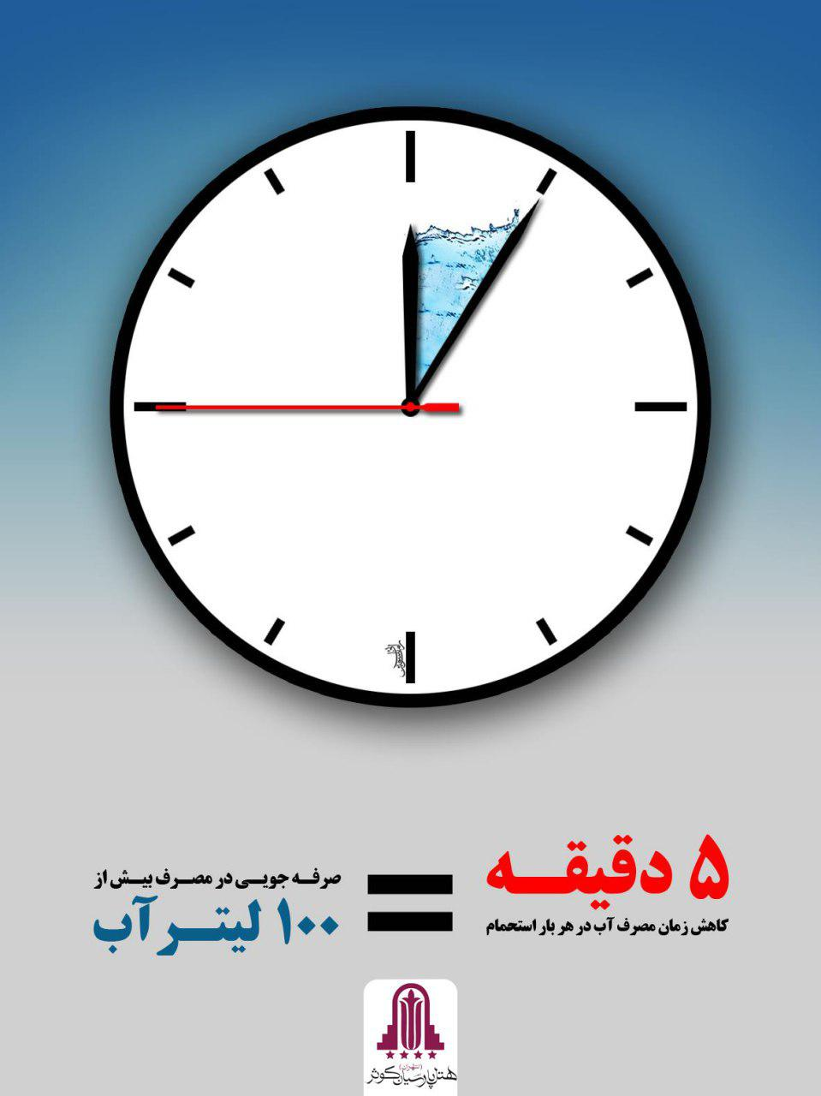

Slide 55
معنای واقعی خشک سالی:
وقتی یک کشور می گوید با خطر خشکسالی روبه روست، معنی اش این است که تأثیرش روی همه این خوراکی ها و لباس ها و حتی نمایشگررایانه و کتاب و یک لیوان شیر روی میز شماست؛ اگر آب تمام شود، این محصولات هم کم کم دیگر تولید نمی شوند. کم آبی یک بحران است، به آن توجه کنید.
آب مجازی واهمیت آن:
حال بیایید مقدار آبی را که در تولید کالاها و محصولات یک کشور مصرف می شود، محاسبه کنید. قطعاً کار بسیار دشواری است؛ امامی دانیم که مقدار آب بسیار زیادی برای این کار مصرف می شود. در سال های اخیر، بسیاری از کشورها، از مفهوم آب مجازی یا مقدارآبی که در تولید یک کالا یا محصول استفاده می شود، بهره می گیرند تا مقدار مصرف واقعی یک کشور را به دست آورند.

Slide 57
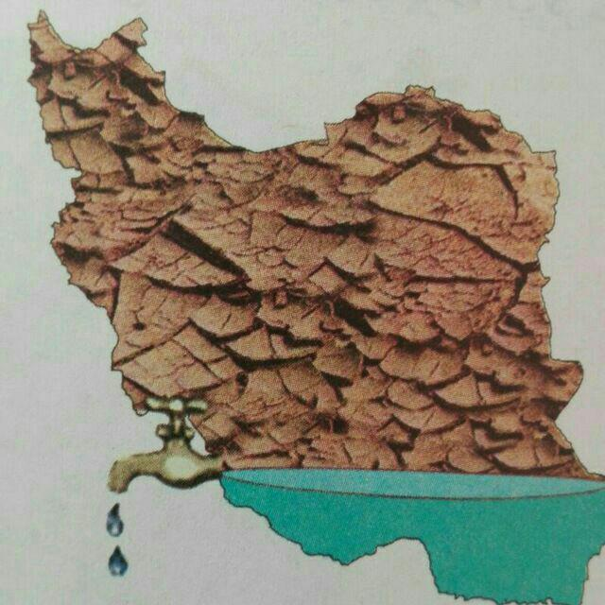

Slide 58
مهم ترین منابع تامین آب درکشور:
آب رودها، چشمه ها، و دریاچه ها، گاهی مستقیماً با لوله یا کانال به محل مصرف انتقال می یابد و میزان آب مورد نیاز را در فصل های مختلف در اختیار استفاده کنندگان قرار می دهد.
علت ذخیره سازی آب رودها از طریق سد:
به دلیل تغییرات میزان آب و فصلی بودن رودها و چشمه ها درفصل های مختلف و حتی خشک شدن آنها در تابستان که بیش ترین مصرف کشاورزی نیز در این زمان است، آب آنها ذخیره می شود که این ذخیره سازی از طریق احداث سد انجام می شود.
تأمین آب

Slide 59
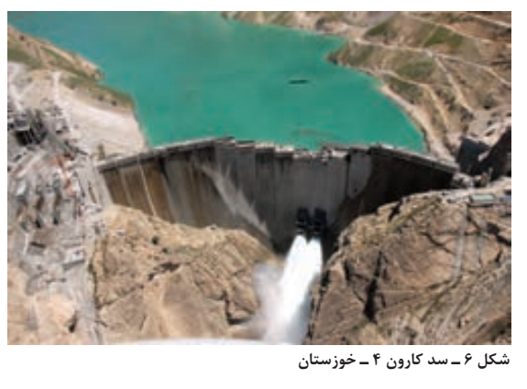

Slide 60
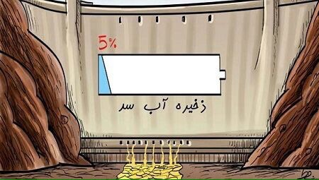

Slide 61
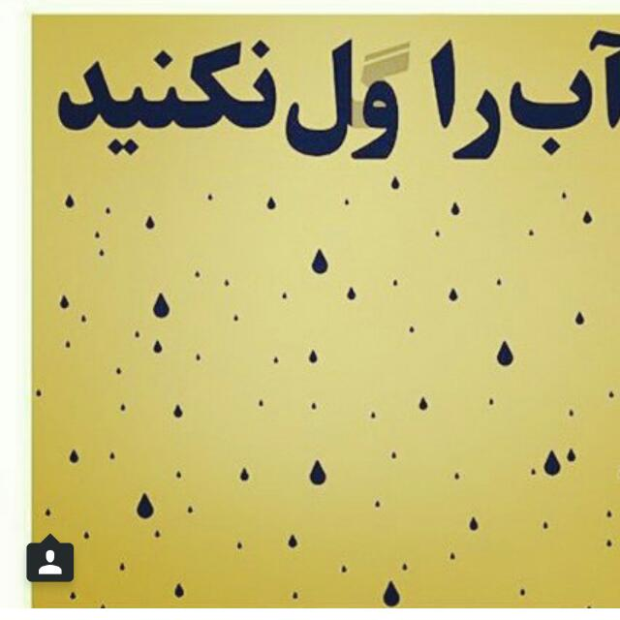

Slide 62
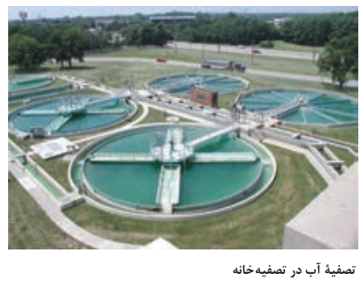
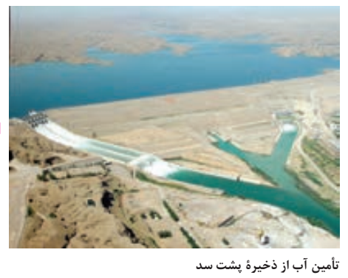
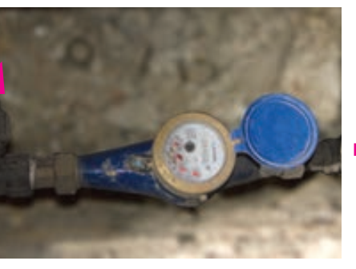
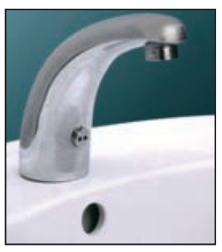

Slide 64
با توجه به مشکلات کمبود آب در کشور، توجه به مدیریت منابع آب بسیار ضروری است. تاکنون در این بخش، اقداماتی صورت پذیرفته است که به برخی از آنها می پردازیم:
الف)آبهای سطحی
مهم ترین علل سد سازی درکشور:
سدسازی یک اقدام ملی ضروری است که به منظور مدیریت منابع آب، کنترل سیلاب ها، توزیع مناسب آب درسطح کشور، ذخیره سازی منابع برای دوره های مصرف دراز مدت و ایجاد ذخیره انرژی پاک انجام می شود. مجموعه سدهای ساخته شده در چند دهـه اخیـر، نقش بـه سزایی در پیشرفت کشور درزمینه های فوق داشته است.
پیامدهای نامطلوب سد سازی درکشور:
اما همچون بسیاری از اقدامات بشری دیگر، سد سازی نیز باید با مراقبت های محیط زیستی جدی همراه باشد. به عنوان مثال کم توجهی به مسائلی نظیر پایین دست رود، تشدیدتبخیر از سطوح آبی سدها، مکان یابی نادرست سد، می تواند برای منابع طبیعی پیامد های نامطلوبی را به دنبال داشته باشد.
مدیریت منابع آب

Slide 65
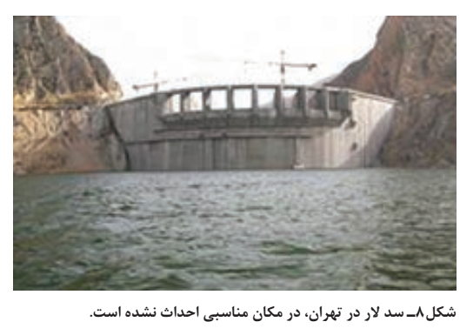

Slide 66
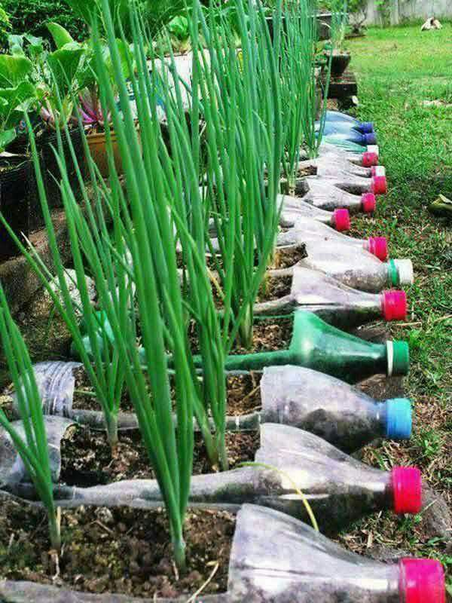

Slide 67
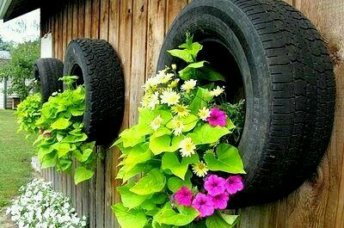

Slide 68
چنددرصد از آب مورد نیاز کشورازطریق آب های زیرزمینی تامین می شود؟
آبهای زیرزمینی حدود 55درصد آب مورد نیاز ما را در مصارف خانگی، کشاورزی و صنعتی تأمین می کنند.
نحوه تشکیل وانتقال آب های زیرزمینی به محل مصرف:
آب های زیرزمینی با نفوذ آبهای سطحی به درون آبخوان ها(سفره های آب زیرزمینی) تشکیل می شوند و از طریق چاه، چشمه یا قنات به محل مصرف انتقال می یابند.
پیامدهای برداشت بی رویه از آب های زیرزمینی:
برداشت بی رویه از آب های زیرزمینی باعث می شود سطح آبهای زیرزمینی در منطقه روز به روز افت کند.
و سرانجام به جایی خواهد رسید که آبی برای استخراج وجود نخواهد داشت. پایین آمدن (افت) سطح آب های زیرزمینی به معنای خشک شدن سفره آب زیرزمینی و از بین رفتن چاه ها، قنات ها ،چشمه ها و فرونشست زمین است.
ب) آب زیر زمینی

Slide 69
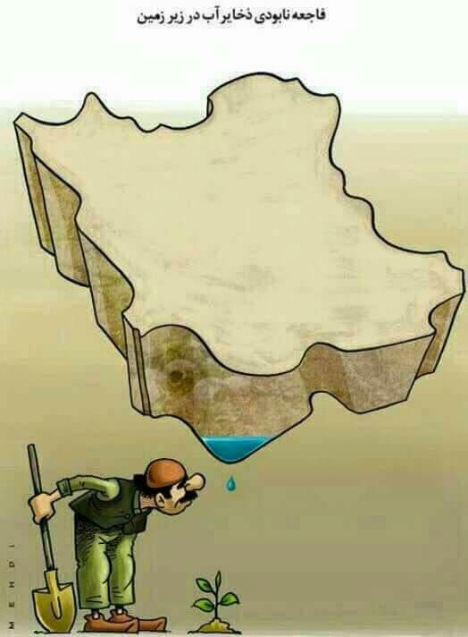

Slide 73
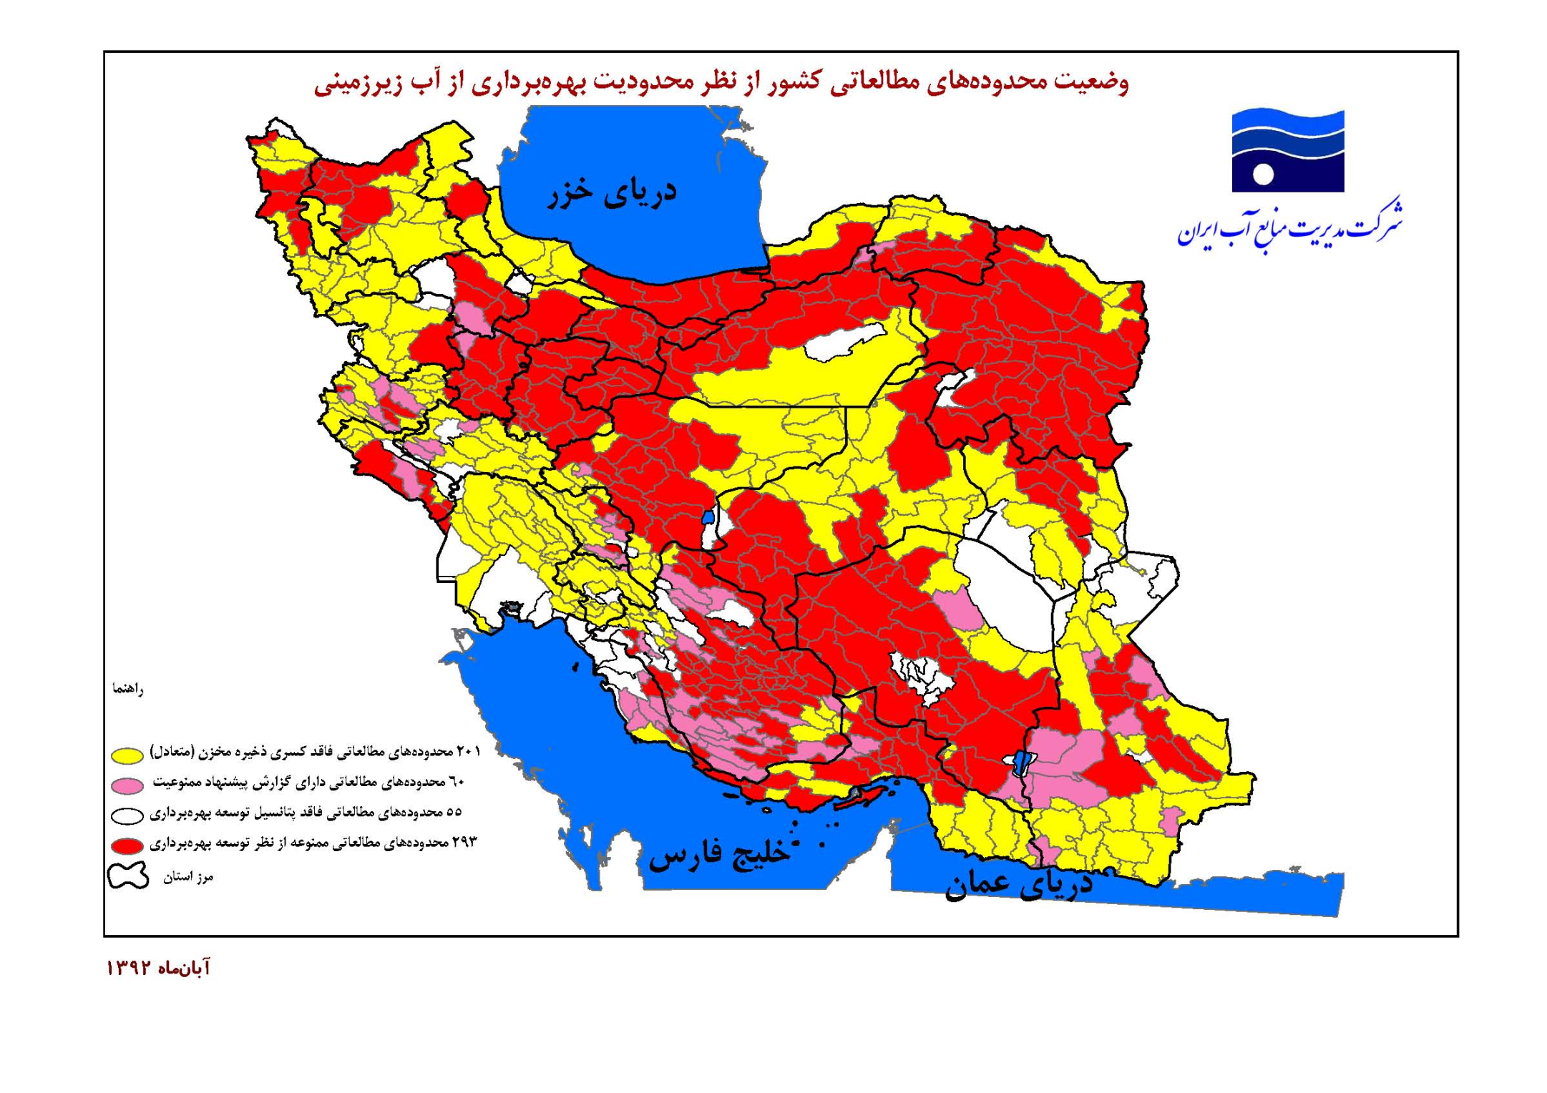

Slide 74
اضافه برداشت و برهم خوردن تعادل آبهای زیرزمینی، علاوه بر مشکلاتی که در کمیت و کیفیت آب موجود در آبخوان ایجاد می کند، تبعات بسیار ناگوار دیگری نیز به همراه خواهد داشت. از جمله این موارد می توان به پدیدهایی به نام فرونشست زمین اشاره کرد.
در این پدیده، پس از خروج آب از فضای خالی میان دانه های خاک در اعماق زمین، به دلیل وزن ستون خاک بالای آن، به تدریج، نشست زمین اتفاق می افتد.
فرونشست می تواند منجر به درزها و شکاف هایی گاهی طولانی روی سطح زمین شود و منجر به خرابی و خسارت سازه هایی که بر روی آن بنا شده است، گردد.
پدیده فرونشست زمین،علت و پیامدهای خطرناک آن:

Slide 75
یکی از مسائلی که در اثر برداشت بی‌رویه آب زیرزمینی اتفاق می‌افتد فرونشست زمینland subsidence است. این وضعیت اکنون در بسیاری نقاط کشورکه دشت‌ها با بیلان منفی آب زیرزمینی روبرو هستند مشاهده می‌گردد. نشست زمین در آکیفرهای محصور و نیمه محصور که از مواد آبرفتی تحکیم نشده و یا نیمه تحکیم شده تشکیل یافته باشند بیش تر مشاهده می‌گردد. در اثر برداشت آب زیرزمینی و خارج شدن آب از منافذ امکان متراکم شدن مواد تا عمق ۳۰۰ متر فراهم می‌گردد و هرچه بیشتر برداشت شود تراکم مواد بیشتر خواهد بود. نشست زمین باعث ایجاد شکاف‌های عمیق در سطح زمین، کج شدن لوله‌های چاه، خرابی ساختمان‌ها و لوله زائی چاه‌ها می‌گردد. لوله زائی به پدیده‌ای گفته می‌شود که در آن به دلیل نشست زمین قسمتی از لوله چاه به خارج از سطح زمین رانده می‌شود.

Slide 76
فرونشست زمین در یک میلیون هکتار از دشت‌های ایران روی داد رئیس سازمان جنگل‌ها، مراتع و آبخیزداری کشور در جمع خبرنگاران مسائل ومعضلات منابع طبیعی کشور را تشریح کرد. خداکرم جلالی به وضعیت نگران‌کننده منابع آبی کشور اشاره کرد و گفت که بیلان منفی آب‌های زیرزمینی کشور باعث فرونشست یک میلیون هکتار از عرصه‌های کشور در مناطق مختلف شده است. نتیجه مدیریت غلط منابع آبی و پیامدهای ناگوار آن به‌ویژه حفر چاه‌های مجاز و غیرمجاز هر روز آشکارتر می‌شود؛ وقتی بی‌هیچ ضابطه و معیاری چاه عمیق و نیمه‌عمیق حفر می‌شود تا کشاورزی ناپایدار توسعه یابد، آبخوان‌ها خالی می‌شود، سطح آب‌های زیرزمینی پایین می‌رود و در نتیجه ۲۳۰دشت حاصلخیز کشور دچار بحران می‌شود

Slide 78
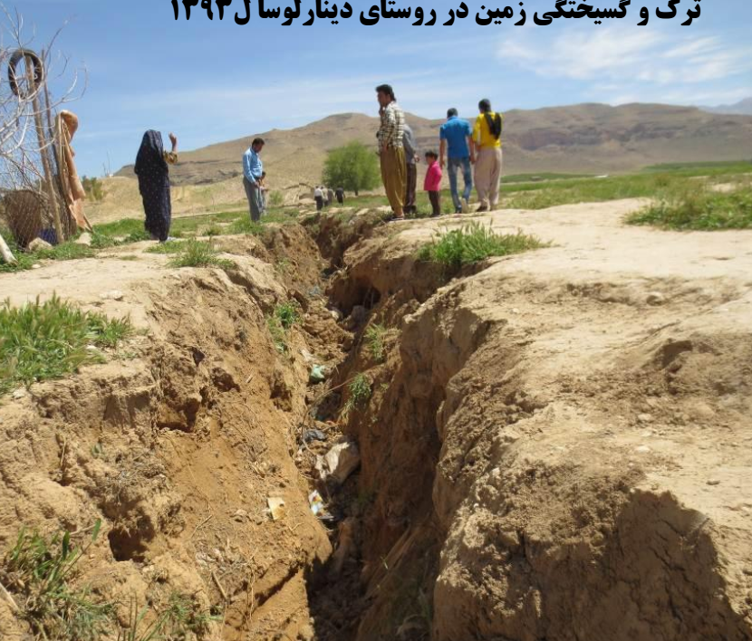

Slide 79
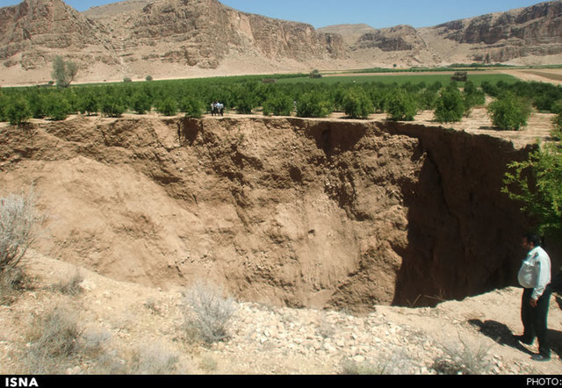
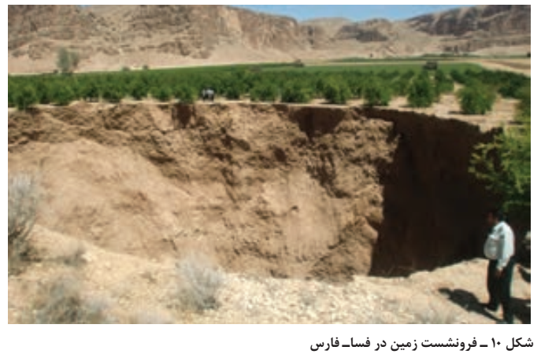

Slide 80
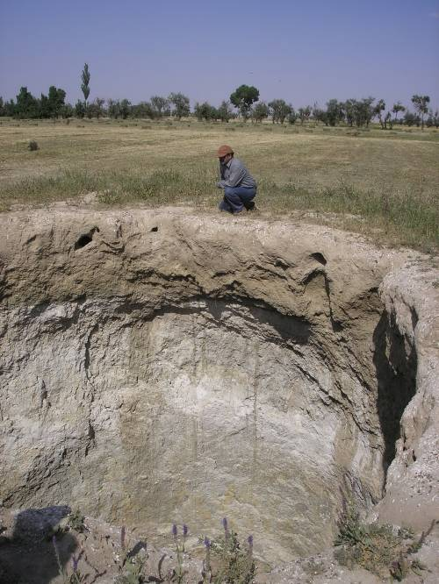
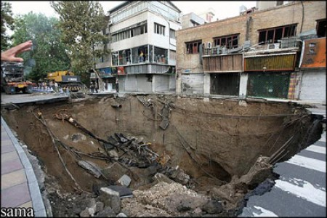

Slide 82
به نظرشما حفرچاه های بی رویه و توسعه بی رویه کشاورزی درکشوردرسه دهه اخیر دروقوع فرونشست ها نقش داشته است؟
راهکارشما درحل مشکل فرونشست ها چیست؟
پیامدهای توسعه بی رویه کشاورزی درکشورچیست؟

Slide 83
برای مطالعه بیش تر
دو خبر در رابطه با آب:
🔴رتبه تکان دهنده مدیریت منابع آب ایران در جهان: دوم از آخر!
🔹رئیس کمیته آب کمیسیون کشاورزی مجلس با بیان این که آب در ایران بی ارزش است، گفت:رتبه ایران در مدیریت منابع آبی از بین 133 کشور 132 است.
🔴وزیر نیرو: آب باید گران شود
🔹پایین بودن قیمت باعث افزایش مصرف آب شده از همین جهت قیمت آب باید افزایش یابد.
💧

Slide 86
تعریف آلودگی آب و تاثیرات آن:
علاوه بر مشکلاتی که کمیت آب برای انسان ایجاد می کند، کیفیت آبهای قابل دسترسی هم مهم است. آلودگی، آب قابل دسترس را محدود می کند.
هرگونه تغییری که موجب تغییر شرایط فیزیکی، شیمیایی و زیستی آب شود به طوری که از حد استاندارد آن خارج شود را آلودگی آب گویند.
آلودگی آب ها

Slide 88
بازچرخانی و استفاده مجدد آب
مواد تشکیل دهنده فاضلاب
فاضلاب از 99/9درصد آب و 0/1درصد مواد جامد تشكیل شده است كه بخشی از آن مواد آلی وبخشی دیگر مواد معدنی به حالت محلول یا معلّق در آب می باشد.

Slide 89
آب سفید
آب خاکستری
آب سیاه

Slide 92
تعریف بازچرخانی یا بازیافت آب:
بازچرخانی (بازیافت) آب یعنی استفاده مجدد از فاضلاب. آب آلوده تصفیه می شود و برای اهداف سودمند مانند آبیاری کشاورزی یا فضای سبز و … از آن استفاده می شود.
اهمیت بازچرخانی یا بازیافت آب و تعریف فاضلاب:
با توجه به ارزش بالای آب و محدودیت منابع آبی در دسترس، یکی از راهکارهای اصلی در بهره برداری هر چه بیشتر و مناسب تر از آب های موجود، بازچرخانی و استفاده مجدد از آب است. به طور نمونه بعد از آن که آب در بخش های مختلف از جمله شبکه آب آشامیدنی، شهری و همین طور در فعالیت های صنعتی مورد استفاده قرار گرفت، به میزان زیادی آلوده می شود که به آن فاضلاب گفته می شود.

Slide 93
آب خاکستری واهمیت آن دردنیای امروز
البته میزان آلودگی بسته به نوع مصرف آب متفاوت است؛ به طوری که فاضلاب ناشی از استحمام ویا شست وشوی ظروف یا میوه، آلودگی بسیار کم تری از فاضلاب سرویس های بهداشتی دارد و به همین دلیل به آن آب خاکستری گفته می شود. در بسیاری از کشورهای توسعه یافته، از آب خاکستری در مصارفی نظیر آبیاری فضای سبز و … استفاده می شود. بدین ترتیب، فاضلاب که تا قبل از فرایند تصفیه، آبی آلوده است و عمدتاً به عنوان تهدیدی برای سلامتی و بهداشت شناخته می شود، در دنیای امروز به عنوان منبع جدید آب (که در زمره منابع آب نامتعارف دسته بندی می گردد) قلمداد می شود و تلاش می شود تا با بازچرخانی و استفاده مجدداز آن پس از تصفیه، از بحران و کمبود منابع آب کاسته شود.

Slide 100
تعریف حریم آب:
قسمتی از زمین های اطراف رودخانه ها، تالاب ها و برکه ها را حریم آنها می گویند. طبیعی است كه رعایت این فاصله برای حفاظت ازآنها لازم است و طبق مقررات، حدود آن توسط وزارت نیرو یا شرکت های آب منطقه ای تعیین می شود.
حریم آب
عوامل آلودگی آب های زیرزمینی درروستاها وشهرها:
آب های زیرزمینی نیز به شدت در معرض آلودگی اند.
در بعضی از شهرها و بیش تر روستاهای کشور، فاضلاب های خانگی از طریق چاه های جذبی دفع می شوند که این نوع تخلیه فاضلاب، آلودگی منابع آب زیرزمینی را به دنبال دارد.
همچنین شیرابه های ناشی از فضولات دامی که دارای مقدار زیادی ازت و موجودات ریز زنده است، منابع آب را آلوده می کنند. به طور معمول این منابع آلاینده نیز بیماری زا هستند.
آلودگی آب های زیرزمینی

Slide 101
برای جلوگیری از بروز آلودگی وتخریب سازه ها لازم است برای منابع آبی، فاصله یا حریم قائل شد.
برای رودخانه های فصلی و هم چنین رودهای دائمی که در تمام طول سال آب در آنها جریان دارد، در مواقع بارش شدید ممکن است دچار سیلاب شوند و حجم و ارتفاع آب در آنها تا چند برابر افزایش یابد. به همین دلیل حریم بستر رودخانه ها باید همیشه رعایت شود و از هر گونه ساخت و ساز یا بهره برداری غیراصولی در محدوده رودخانه ها خودداری شود.
چرابرای منابع آبی باید حریم قایل شویم؟

Slide 102
تجاوزبه حریم رودخانه قمرود درشهرقم با ساخت مونوریل وچمن کاری و آسفالت بستررود

Slide 107
نمونه سوالات درس یکم
1-چرازمین سیاره ای بی همتاست؟
2-اهمیت آب را بنویسید.
3-اهمیت استفاده ومدیریت بهینه از آب دردنیای امروزرا بیان کنید.
4-وضعیت اقلیم وآب در ایران را بنویسید.
5-علل وقوع مشکل تامین آب درکشورهای مختلف جهان چیست؟
6-چرا مصرف آب یک کشوربسیاربیش تراز آبی است که درخانه مصرف می شود؟
7-مهم ترین بخش های مصرف آب درکشوررا بنویسید.
8-علل وابستگی زیاد کشاورزی به آبیاری درکشورچیست؟
9-اهمیت بهینه سازی مصرف آب دربخش کشاورزی را بیان کنید.
10-آیا شیوه های نوین آبیاری برای همه مناطق کشورمناسب است؟

Slide 108
11-معیارهای اصلی انتخاب شیوه های انتخاب آبیاری چیست؟
12-دو مورد اصلی در بهینه سازی مصرف آب در بخش کشاورزی را بنویسید.
13-نکته مهم درمورد آب آشامیدنی چیست؟
14-عوامل مهم درمکان یابی صنایع سنگین درکشوررا بنویسید.
15-مهم ترین اقدامات کشورهای پیشرفته به منظور پیشگیری از عواقب كمبود آب را بیان کنید.
16-آب مجازی را تعریف کنید.
17-اهمیت آب مجازی را بنویسید.
18-مهم ترین علل سد سازی درکشور را بنویسید.
19-پیامدهای نامطلوب سد سازی درکشورچیست؟
20-پیامدهای برداشت بی رویه از آب های زیرزمینی را بنویسید.
21-دشت ممنوعه را تعریف کنید.
22-فرونشست زمین چیست؟

Slide 109
23-پیامدهای وقوع فرونشست زمین را بیان کنید.
24-علل وقوع فرونشست زمین را بنویسید.
25-آلودگی آب را تعریف کنید.
26-مواد اصلی تشکیل دهنده فاضلاب را بنویسید.
27-انواع آب درخانه را بنویسید.
28-تعریف بازچرخانی یا بازیافت آب را بنویسید.
29-اهمیت بازچرخانی یا بازیافت آب و تعریف فاضلاب را بیان کنید.
30-آب خاکستری چیست؟
31-اهمیت آب خاکستری دردنیای امروز را بنویسید.
32-حریم آب را تعریف کنید.
33-عوامل آلودگی آب های زیرزمینی درروستاها وشهرها را بنویسید.
34-چرابرای منابع آبی باید حریم قایل شویم؟

Slide 110
محسن یوسفی
استان قم
ایمیل:
m.yousefi1348@gmail.com
وبلاگ:
qomgeo.blogfa.com
شماره همراه:
09127543391

Slide 111
شماره حساب
0104632102006
شماره کارت
6037997281300377

